Slide 1
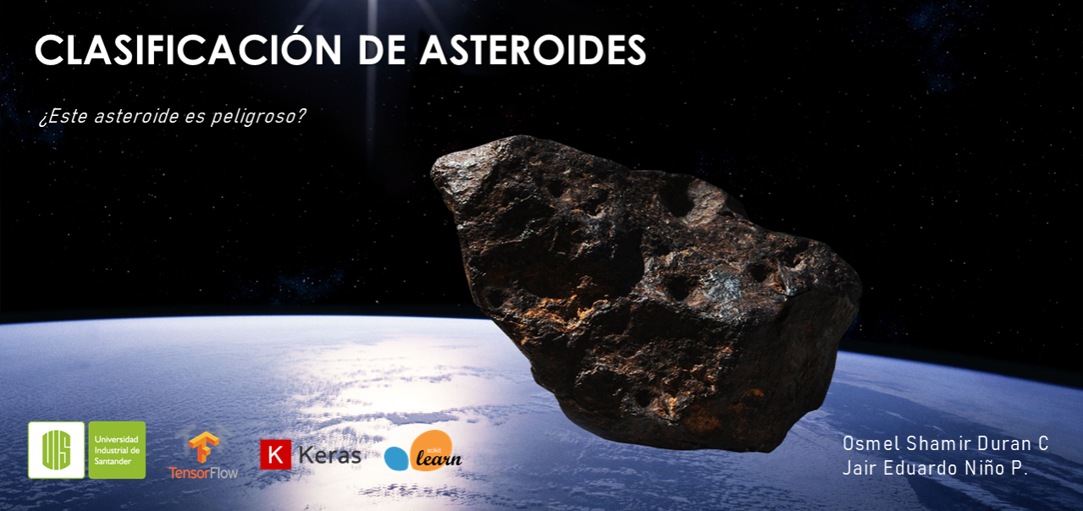

Slide 2
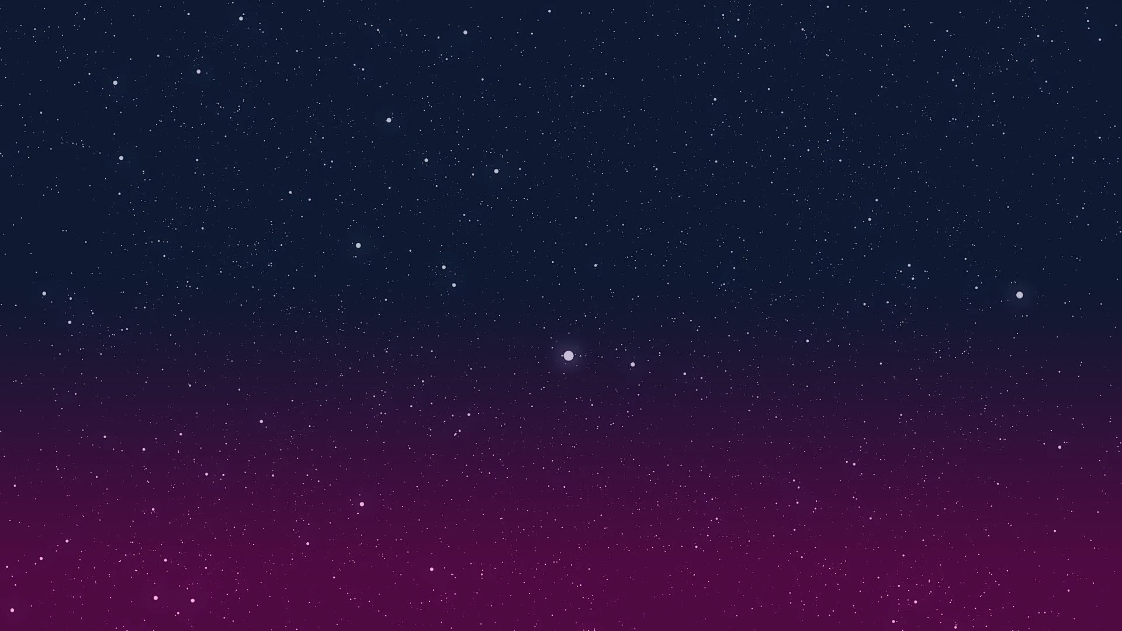
INTRODUCCIÓN
Una de las muchas funciones de la NASA es el descubrimiento y estudio de cuerpos celestes, entre estos se encuentran los asteroides; Los asteroides son planetas menores que orbitan principalmente el sistema solar, teniendo en cuenta los hechos históricos, algunos pueden ser peligrosos.
Es por esto, que el estudio de dichos cuerpos es fundamental, la clasificación oportuna de estos puede ayudarnos a tomar decisiones antes que sea demasiado tarde.

Slide 3
TAMAÑO INICIAL DEL DATA SET
4687 x 40
https://www.kaggle.com/shrutimehta/nasa-asteroids-classification/notebooks

Slide 4
INFORMACIÓN QUE CONTIENE
Neo Reference ID
Absolute Magnitude
Est Dia in KM(max)
Est Dia in KM(min)
Relative Velocity km per sec
Orbiting Body
Jupiter Tisserand Invariant
Eccentricity
Semi Major Axis
Perihelion Distance
Aphelion Dist
Hazardous

Slide 5
LIMPIEZA DEL DATASET
Al visualizar los datos que contiene el DataSet, observamos que existen algunas columnas que contienen un identificador o información que no es relevante para el modelo de clasificación; las columnas que contienen fechas tampoco son necesarias para clasificar la peligrosidad. Por tanto, dichas columnas serán eliminadas.

Slide 6
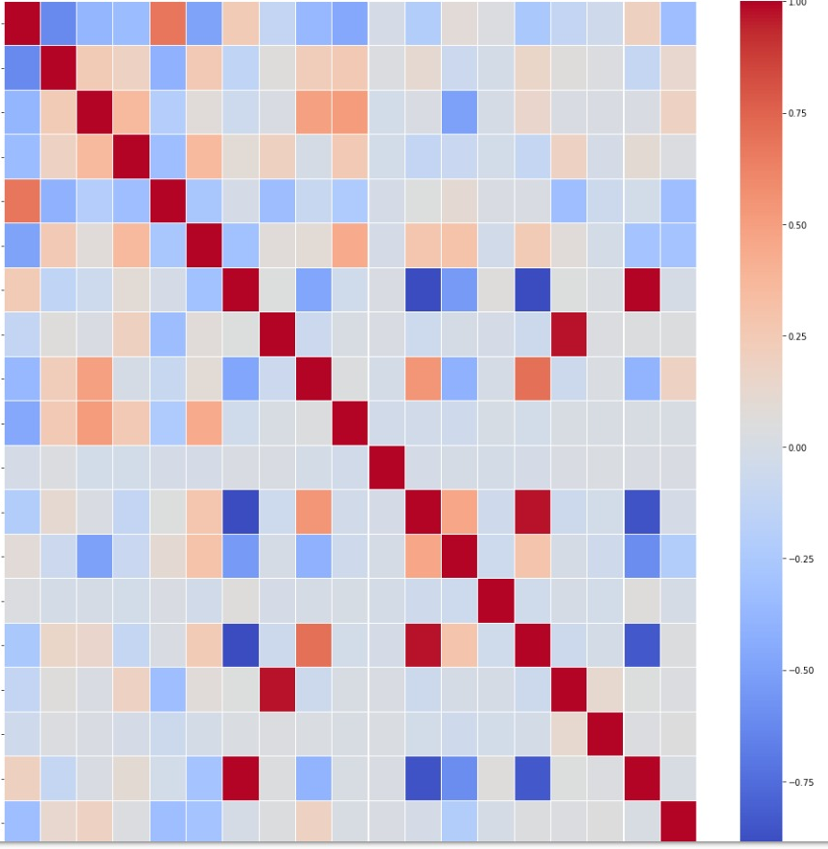
MATRIZ DE CORRELACIÓN DESPUÉS DE LA LIMPIEZA

Slide 7
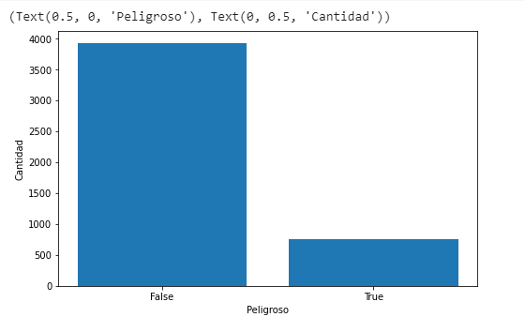
EQUILIBRIO DE LOS DATOS

Slide 8
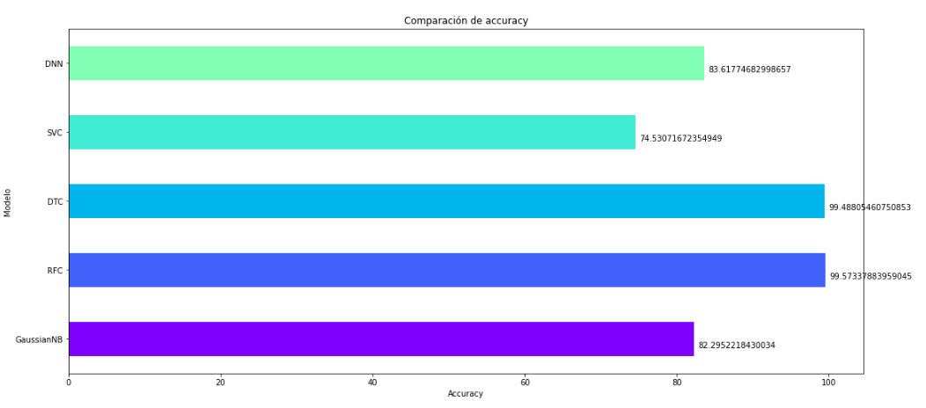
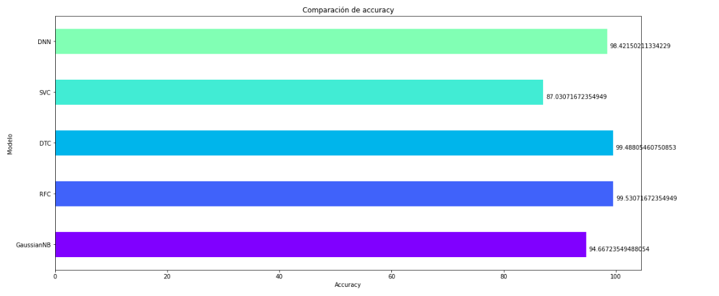
SIN ESTÁNDAR SCALER
RESULTADOS
CON STANDAR SCALER

Slide 9
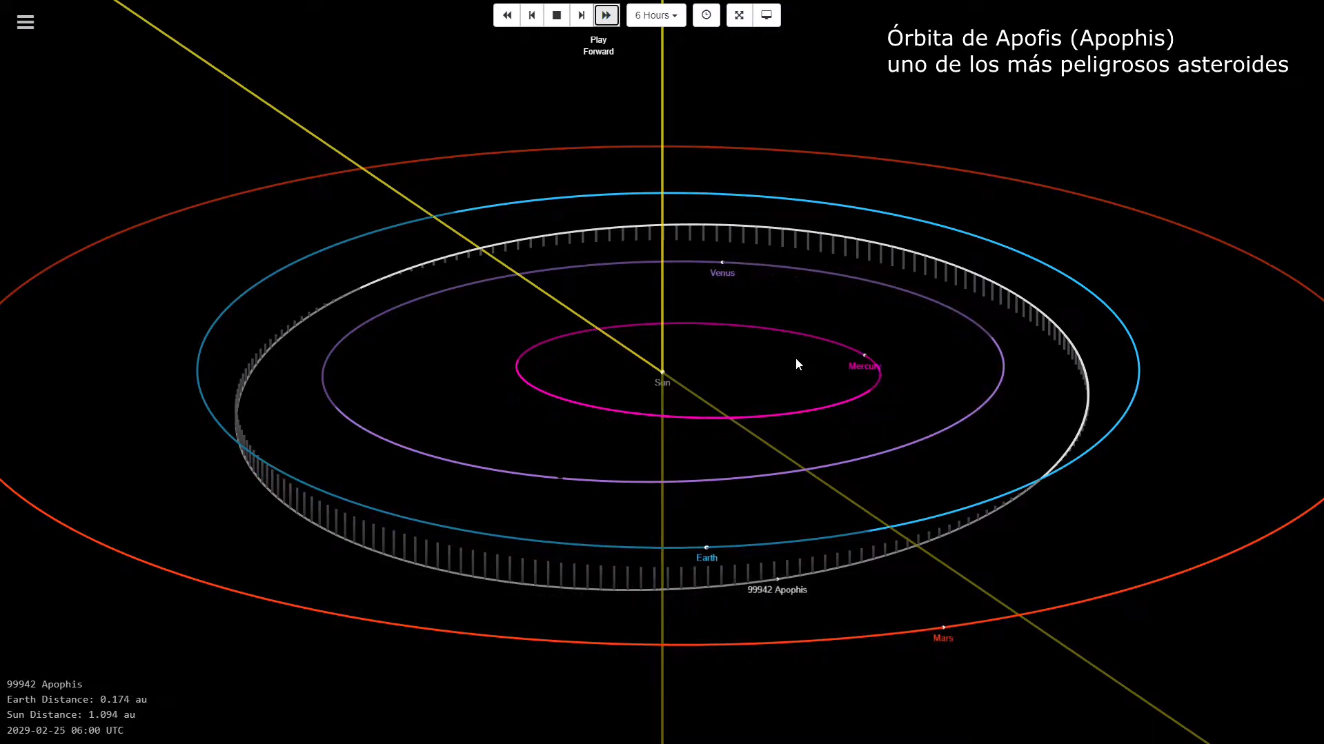

Slide 10
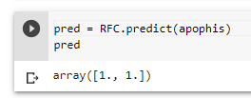
PRUEBA DEL MODELO CON EL ASTEROIDE APOFIS
1 – Peligroso
0 – No peligroso

Slide 11
CONCLUSIONES
https://www.youtube.com/watch?v=frMd23a7Jis&t=1s

Slide 12
¡GRACIAS POR SU ATENCIÓN!

